Slide 1
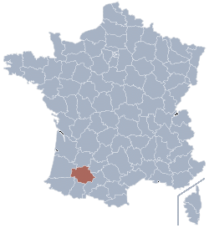
Smart Adaptor : moins de gaspillage, plus d’autonomie
L’ÉQUIPE DU GERS
Loïc Butstraen • Thomas Leblay • Yunsheng Lyu • Auriane Maby-Raud
Maher Mathlouthi • Cheick Nacoulma • Joanne Pradeilles • Basile Savinien

Slide 2
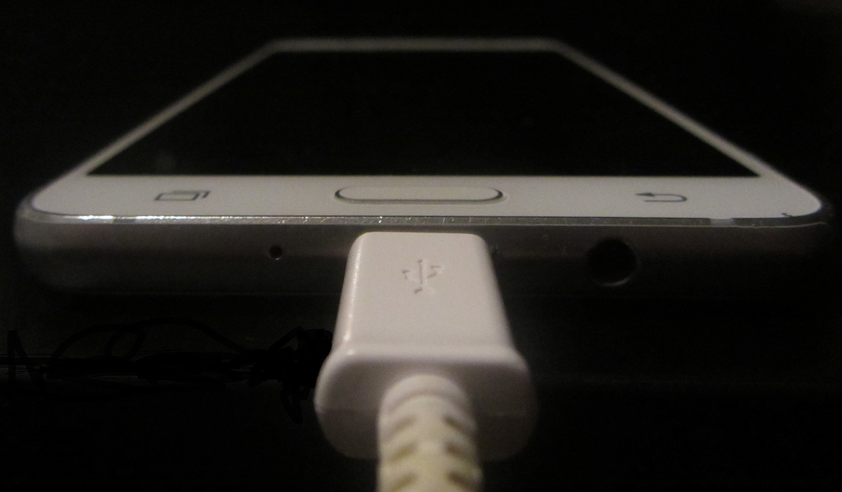

Slide 3
L’ÉQUIPE DU GERS
Le fonctionnement de notre chargeur

Slide 4
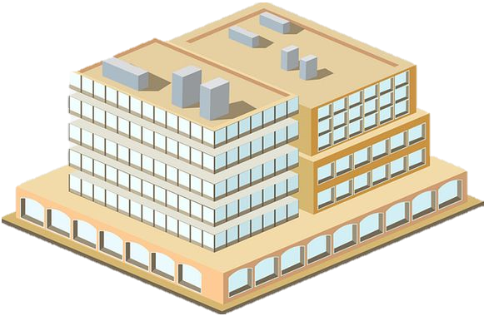
L’ÉQUIPE DU GERS
La clientèle
Pour qui ?
Où acheter ?
N'importe où …

Slide 5
vous remercie de
votre attention !
L’ÉQUIPE DU GERS
Avez-vous des questions ?

